Slide 1

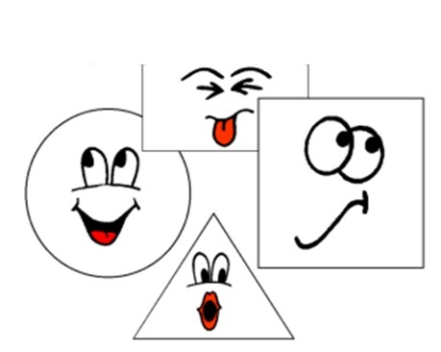
Les formes et les couleurs

Slide 2
sur
à gauche
à droite
sous
Notes:
Introduce and practise these positioning words. It is best to use hand gestures with them for recall, but of course pupils do need to know exactly what they mean, too.
sur – at the top / above
sous – at the bottom / below
à droite – on the right
à gauche – on the left

Slide 3
sur

Slide 4
sous

Slide 5
à droite

Slide 6
à gauche

Slide 7
au
centre de
Notes:
au centre de = in the centre of

Slide 8
Sur
au
centre de
á gauche
á droite
sous
Notes:
Recap all the words.

Slide 9

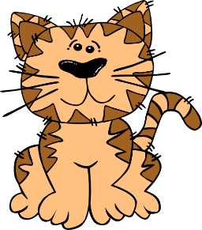


Où est le chat?
Notes:
The audio is triggered as each cat appears.
Ou est le chat ?
Il est a droite /a gauche
Il est au centre
Il est sur l’armoire (on top of the wardrobe)
Il est sous le lit (underneath the bed)

Slide 10
Où est le chat?
Notes:
This time, each cat appears without audio (to allow for elicitation of the French sentence).
Click on the cat to hear the full sentence afterwards.
Ou est le chat ?
Il est a droite /a gauche
Il est au centre
Il est sur l’armoire (on top of the wardrobe)
Il est sous le lit (underneath the bed)

